Slide 1
Fundamentos Matemáticos:
Redes Neuronales
Deep Learning

Slide 2
Componentes Matemáticos de las Redes Neuronales
Los datos se almacenan en arreglos Numpy multidimensionales, también conocidos como tensores. Pero, ¿qué es un tensor?
Un tensor es un contenedor de datos, casi siempre numérico. Las matrices son tensores en 2D; los tensores son una generalización de las matrices a un número arbitrario de dimensiones (en tensores a estas se les llama ejes). Al número de ejes de un tensor también se le llama rango.

Slide 3
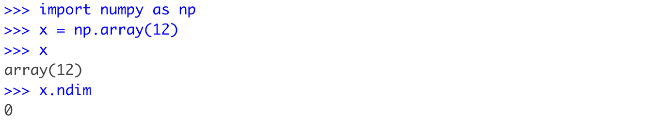
Escalares (tensores 0D)
Un tensor que contenga solo un número es llamado escalar. En Numpy, un número float32 o float64 es un tensor escalar (o arreglo escalar). Podemos mostrar el número de ejes de un tensor Numpy mediante el atributo ndim; un tensor escalar tiene 0 ejes.
Aquí hay un escalar Numpy:

Slide 4
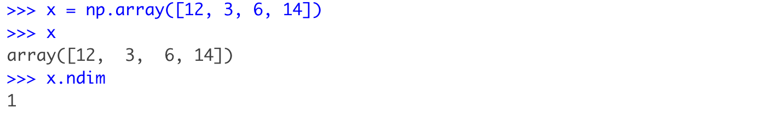
Vectores (tensores 1D)
Un arreglo de números se llama vector, o tensor 1D. Un tensor 1D tiene exactamente un eje.
Aquí hay un vector Numpy:
Este vector tiene cuatro entradas, por eso se llama vector de 4 dimensiones. No hay que confundir un vector 4D con un tensor 4D. Un vector 4D tiene solo un eje y cuatro dimensiones a lo largo de su eje, mientras que un tensor 4D tiene 4 ejes y cualquier número de dimensiones a lo largo de cada eje.

Slide 5
Matrices (tensores 2D)
Un arreglo de vectores es una matriz, o tensor 2D. Una matriz tiene dos ejes (filas y columnas). Podemos visualizarla como una cuadrícula de rectangular de números.
Esto es una matriz Numpy:
Las entradas del primer eje son las filas, y las entradas del segundo eje son las columnas. En este ejemplo, [7, 80, 4, 38, 2] es la primera fila de x, y [7, 4, 5] la primera columna.

Slide 6
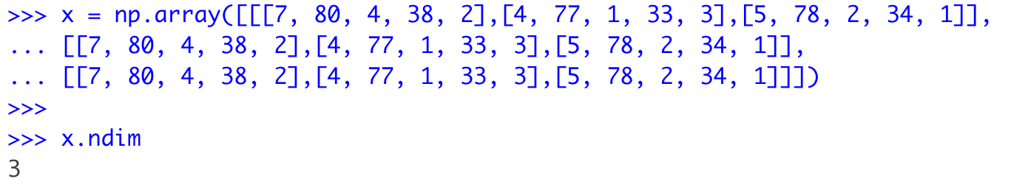
Tensores 3D y tensores de más dimensiones
Si empaquetamos dichas matrices en una nueva matriz, obtenemos un tensor 3D, que se puede interpretar visualmente como un cubo de números. A continuación, un tensor 3D de Numpy:
Empaquetando tensores 3D en una matriz, creamos tensores 4D, y así sucesivamente. En Deep Learning, generalmente manipularemos tensores desde 0D a 4D, aunque podríamos subir a 5D si se procesan datos de video.

Slide 7
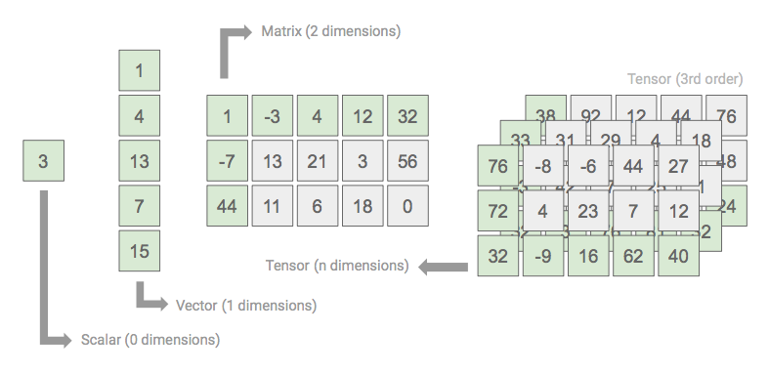

Slide 8
Atributos Clave
Un tensor es definido por tres atributos clave:
Número de ejes (rango): Por ejemplo, un tensor 3D tiene tres ejes, y una matriz tiene dos ejes. Esto también se le conoce como la ndim del tensor en paquetes de Python como Numpy.
Forma: Esto es una tupla de enteros que describe cuantas dimensiones tiene el tensor a lo largo de cada eje. Por ejemplo, la matriz anterior tenía forma (3,5), y el tensor 3D tenía forma (3,3,5). Además, un vector tiene forma con un solo elemento, como (5,) y un escalar tiene forma vacía, ().
Tipo de Dato (dtype en paquetes de Python): Este es el tipo de dato contenido en el tensor, un tipo de tensor puede ser float32, uint8, float64, etc. En raras ocasiones podría ser tipo char, aunque este tipo de tensores no existe en Numpy.

Slide 9
Operaciones de tensores
Todas las transformaciones aprendidas por Redes Neuronales se pueden reducir a un puñado de operaciones de tensores aplicadas a tensores de datos numéricos. Por ejemplo, es posible agregar tensores, multiplicar tensores, etc.

Slide 10
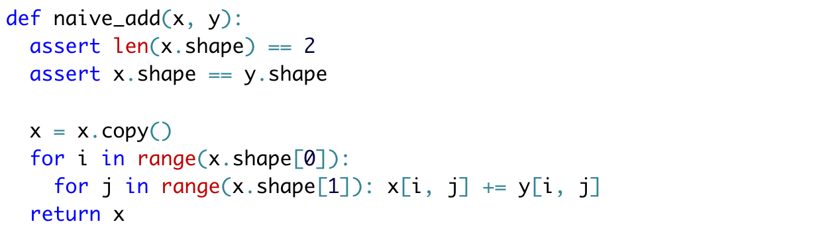
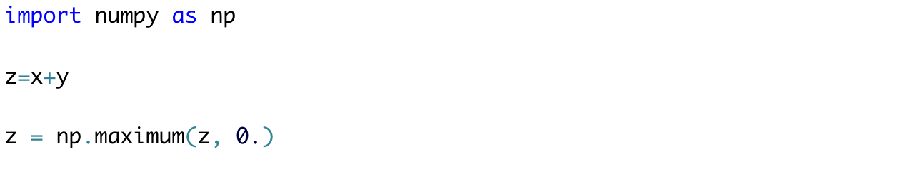
Operaciones por entrada
La operación adición es una operación que se aplica independientemente entrada por entrada. Si quisiéramos definir una función de Python de una operación basada en entradas, usaríamos un ciclo for, como en esta implementación ingenua (naive) de una operación aditiva basada en elementos:
Pero con Numpy podemos hacer operaciones entrada por entrada de una forma mucho más rápida:

Slide 11
“Broadcasting”
El ejemplo anterior naive_add solo recibe tensores 2D con dimensiones iguales, pero ¿qué pasa con la adición cuando las formas de los dos tensores son diferentes entre sí?
Si esto pasara entonces el tensor más pequeño sería “broadcasted” para que coincida con la forma del tensor más grande, esto se logra en dos pasos:
Ejes (llamados ejes de difusión) se agregan al tensor más pequeño para que coincida con el ndim del tensor más grande.
El tensor más pequeño se repite junto a estos nuevos ejes para que coincida con la forma del tensor más grande.

Slide 12
“Broadcasting”
Veamos un ejemplo concreto. Considere X con forma (32, 10)y Y con forma (10,). Primero, agregamos un primer eje vacío a Y, su nueva forma sería (1, 10). Luego, repetimos y 32 veces a lo largo de este nuevo eje, de modo que terminamos con un tensor Y1 con forma (32, 10), donde Y1 [i,j] == Y para i en el rango (0, 32). En este punto, podemos sumar X y Y1, porque tienen la misma forma.

Slide 13
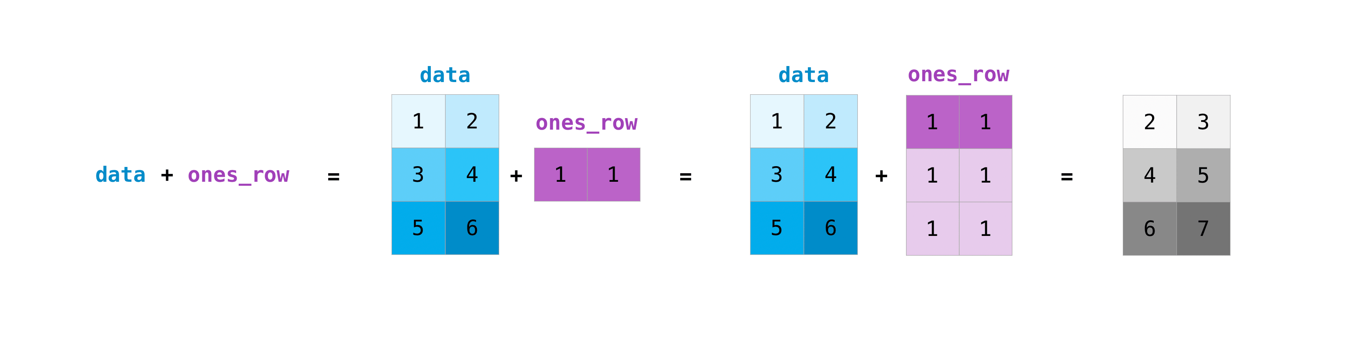
“Broadcasting”

Slide 14
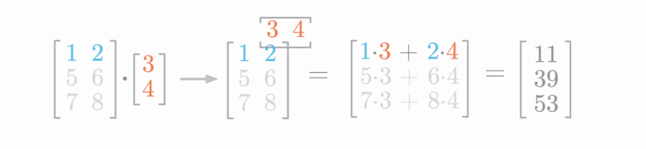
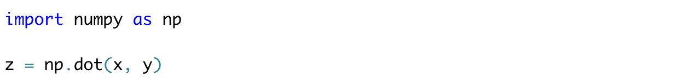
Producto Punto Tensor
La operación punto, o producto punto tensor, es la operación más útil y común en tensores. Los productos entrada por entrada se hacen con el operador “*”. El siguiente ejemplo es de tensores de dimensión 2D (matrices).
Pero con Numpy podemos hacer operaciones entrada por entrada de una forma mucho más rápida:

Slide 15
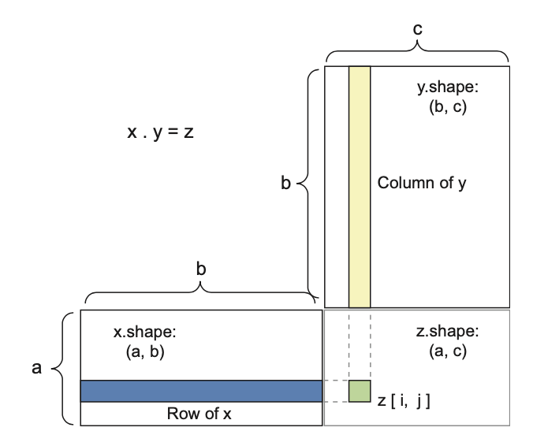
Producto Punto Tensor
Note que, el producto punto entre dos vectores es un escalar y que solo vectores con las mismas dimensiones son compatibles para realizar producto punto.
El producto punto de una matriz X y una matriz Y, nos retornaría un vector cuyos coeficientes son el producto punto entre las filas de X y Y. Sin embargo, esto sucede siempre y cuando el número de filas de X coincida con el número de columnas de Y, esto nos dará como resultado una matriz de forma (x.shape[0],y.shape[1]):

Slide 16
Interpretación geométrica de operaciones entre tensores
Todas las operaciones de tensor tienen una interpretación geométrica, debido a que estas se pueden ver como coordenadas en un espacio geométrico. Por ejemplo, consideremos la suma. Comenzaremos con el siguiente vector:

Slide 17
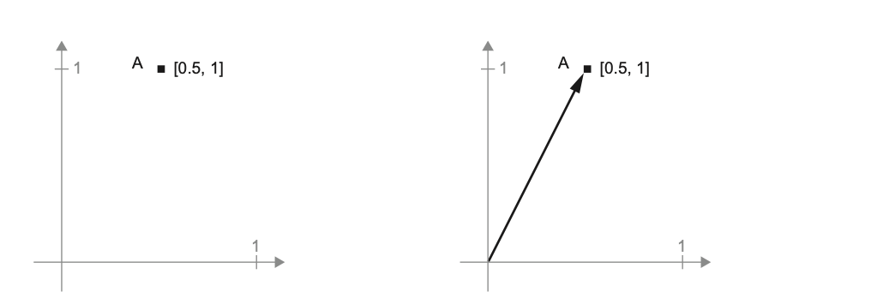
Interpretación geométrica de operaciones entre tensores
A es un punto en un espacio bidimensional. Podemos imaginar un vector como una flecha uniendo el origen al punto.

Slide 18
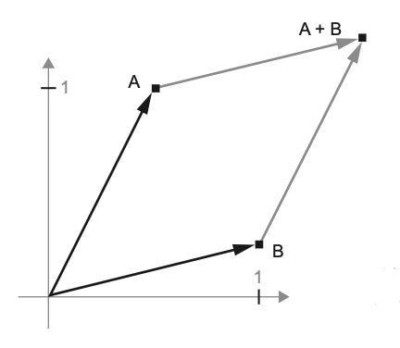
Interpretación geométrica de operaciones entre tensores
Ahora consideremos un nuevo punto B, el cual sumaremos a A. Esto geométricamente se hace encadenando las dos flechas de vectores, la nueva ubicación resultante será la representación vectorial de la suma de ambos vectores.

Slide 19
OPTIMIZACIÓN BASADA EN GRADIENTES
Las redes neuronales profundas realizan este mapeo de entrada a la salida a través de una secuencia profunda de transformaciones de datos simples (capas) y estas transformaciones de datos se aprenden mediante la exposición a ejemplos.
Lo que una capa hace a sus datos de entrada se almacena en los pesos de la capa. Se podría decir que la transformación implementada por una capa es parametrizada por sus pesos. En este contexto, learning significa encontrar un conjunto de valores para todas las capas en una red, tales que la red mapee correctamente ejemplos de entradas a sus objetivos asociados

Slide 20
OPTIMIZACIÓN BASADA EN GRADIENTES
Lo que pasa, es que una red neuronal puede contener 10 millones de parámetros. Encontrar el valor correcto para todos puede ser una tarea desalentadora, en especial por que modificar el parámetro de una puede afectar el comportamiento de las otras.
Para controlar la salida de la red neuronal, necesitamos ser capaces de medir que tan distante está la salida de lo que esperamos. Este es el trabajo de la función de pérdida. Esta función tomas las predicciones de la red y el objetivo real y calcula una puntuación de distancia, capturando qué tan bien ha funcionado la red en este caso específico.

Slide 21
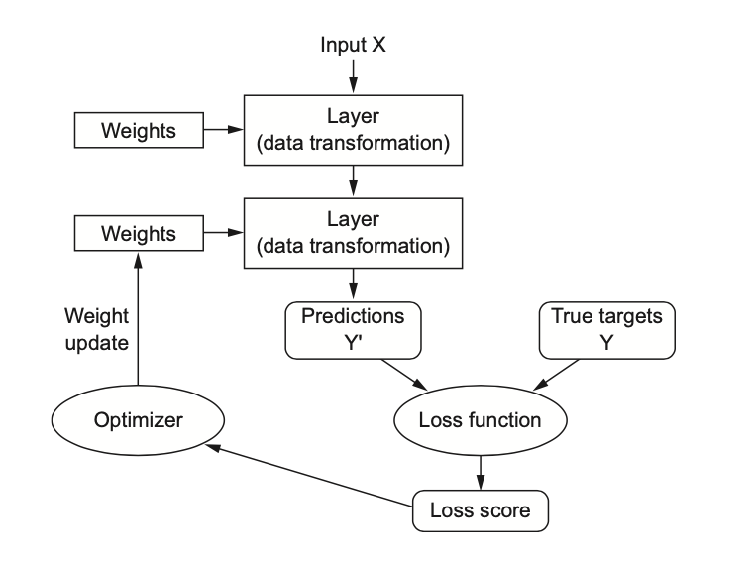
OPTIMIZACIÓN BASADA EN GRADIENTES
El truco fundamental en Deep Learning es usar esta nota de puntuación como señal de retroalimentación para ajustar el valor de los pesos un poco, en una dirección que bajará la puntuación de pérdida. Este ajuste es el trabajo del optimizador, que implementa lo que se llama el algoritmo de Retropropagación: el algoritmo central en Deep Learning.

Slide 22
OPTIMIZACIÓN BASADA EN GRADIENTES
Los pesos de una capa de una red neuronal contienen información aprendida por la red durante el entrenamiento. Inicialmente estas matrices de pesos son llenadas con pequeños valores aleatorios (inicialización aleatoria). Aunque los resultados no tengan mucho sentido, sí representan un punto de partida, ya que con base a estos iremos ajustando los pesos, basándonos en la retroalimentación. Este ajuste es lo que se conoce como entrenamiento, es decir, el aprendizaje del Machine Learning.

Slide 23
OPTIMIZACIÓN BASADA EN GRADIENTES
Todo esto sucede dentro de un ciclo de entrenamiento (training loop), repetiremos estos pasos tanto como sea necesario:
Divida los datos en muestras de entrenamiento x y prueba y.
Ejecute la red en x (un paso llamado pase directo) para obtener predicciones y_pred.
Calcule la pérdida (puntuación de pérdida) de la red en el lote, una medida de error entre y_pred y y.
Actualice todos los pesos de la red de manera que reduzca ligeramente el error en este lote.

Slide 24
OPTIMIZACIÓN BASADA EN GRADIENTES
Eventualmente acabaremos teniendo una red con un error muy bajo. La red habrá “aprendido” a mapear sus entradas a los objetivos buscados. Aquí el verdadero reto consistirá en encontrar los pesos adecuados para la red. ¿Cómo saber si los pesos deben aumentan o disminuir?
Un buen método es aprovechar el hecho de que todas las operaciones utilizadas en la red son diferenciables (derivables) y calcular el gradiente de la pérdida con respecto a los coeficientes de la red. Luego se puede mover los coeficientes en la dirección opuesta al gradiente, disminuyendo así la pérdida.

Slide 25
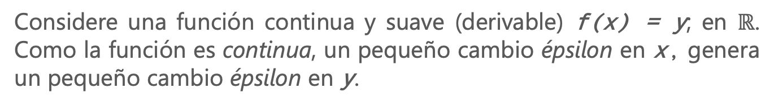
¿Qué es una derivada?
Considere una función continua y suave (derivable) f(x) = y; en $ℝ$. Como la función es continua, un pequeño cambio épsilon en x, genera un pequeño cambio épsilon en y.
Como la función es suave, es decir, no tiene pendientes muy pronunciadas, cuando epsilon_x es lo suficientemente pequeño, alrededor de un cierto punto p, es posible aproximar f como una función lineal de pendiente a, de modo que epsilon_y se convierte en a*epsilon_x:

Slide 26
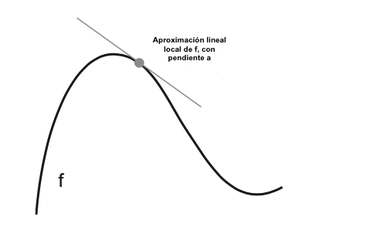
¿Qué es una derivada?
Está pendiente es la derivada de f en p. Si a es negativa, esto quiere decir que un pequeño cambio en x alrededor de p resultaría en una disminución de f(x). Si por otra parte, a fuera positiva, un pequeño cambio en x resultaría en un aumento de f(x). Además, el valor absoluto de a (la magnitud de la derivada) indicará qué tan rápido ocurrirá este aumento o disminución.
Cabe resaltar, que la aproximación es válida solo cuando x está lo suficientemente cerca de p.

Slide 27
¿Qué es una derivada?
Para cada función diferenciable f(x) (que se puede derivar), existe una función derivada f´(x) que mapea valores de x a la pendiente de la aproximación lineal local de f en esos puntos.
Por ejemplo, la derivada de sen(x) es cos(x), la derivada de f(x) = ax es f´(x) = a.
En conclusión, la derivada describe como f(x) evoluciona al cambiar x. Si deseáramos minimizar f(x), solo debemos mover x en la dirección opuesta a la derivada.

Slide 28
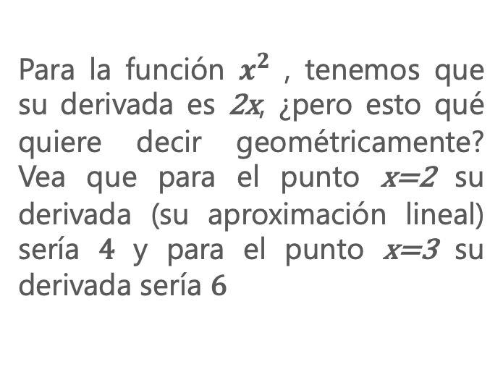
¿Qué es una derivada?
Para la función $x^{2}$ , tenemos que su derivada es 2x, ¿pero esto qué quiere decir geométricamente? Vea que para el punto x=2 su derivada (su aproximación lineal) sería 4 y para el punto x=3 su derivada sería 6
xx | f(x) | f’(x)
2 | 4 | 4
3 | 9 | 6
4 | 16 | 8

Slide 29
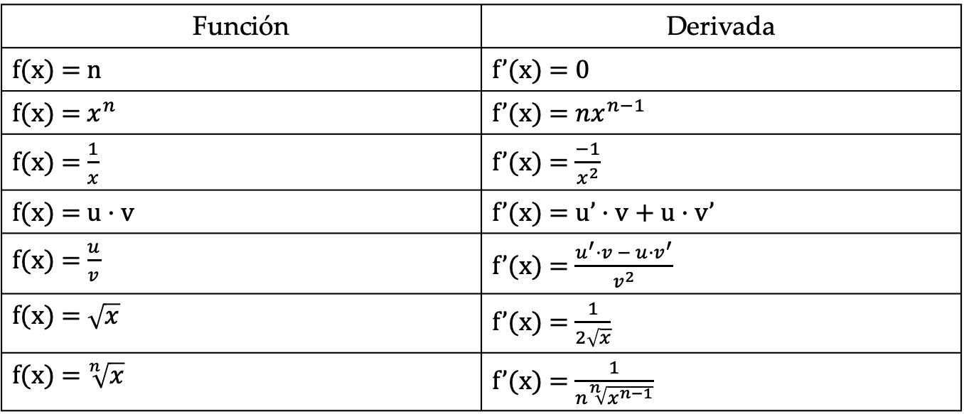
Tabla de derivadas
Función | Derivada
f(x) = n | f’(x) = 0
f(x) = $x^{n}$ | f’(x) = $nx^{n−1}$
f(x) = $\frac{1}{x}$ | f’(x) = $\frac{−1}{x^{2}}$
f(x) = u · v | f’(x) = u’ · v + u · v’
f(x) = $\frac{u}{v}$ | f’(x) = $\frac{u^{′}·v − u·v^{′}}{v^{2}}$
f(x) = $\sqrt{x}$ | f’(x) = $\frac{1}{2\sqrt{x}}$
f(x) = $\sqrt[n]{x}$ | f’(x) = $\frac{1}{n\sqrt[n]{x^{n−1}}}$

Slide 30
Derivada de una operación tensorial: El Gradiente
El gradiente es la derivada de una operación tensorial. Es la generalización del concepto de derivadas a funciones que toman tensores como entradas.
Considere un vector de entrada x, una matriz W, un objetivo y y una función de pérdida loss_value. Podemos utilizar W para calcular un y_pred y calcular la pérdida o la diferencia entre el candidato objetivo y_pred y el objetivo y:

Slide 31
Derivada de una operación tensorial: El Gradiente
Digamos que el valor actual de W es W0. Entonces la derivada de f en el punto W0 es un tensor gradiente(f)(W0) con la misma forma que W, donde cada gradiente de coeficiente (f)(W0)[i,j] indica la dirección y magnitud del cambio en loss_value que se observa al modificar W0[i,j]. Ese gradiente tensorial (f)(W0) es el gradiente de la función f(W) = loss_value en W0.
Anteriormente vimos que la derivada de una función f(x) de un coeficiente simple se puede interpretar como la pendiente de la curva de f. Asimismo, gradiente(f)(W0) se puede interpretar como el tensor que describe la curvatura de f(W) alrededor de W0.

Slide 32
Derivada de una operación tensorial: El Gradiente
Por esta razón, de la misma manera que, para una función f(x), se puede reducir el valor de f(x) moviendo x un poco en la dirección opuesta a la derivada, con una función f(W) de tensor, puede reducir f(W) moviendo W en la dirección opuesta al gradiente.
Por ejemplo, W1 = W0 - paso * gradiente(f)(W0) (donde paso es un factor de escala pequeño). Eso significa ir en contra de la curvatura, que intuitivamente debería ubicarte más abajo en la curva. Tenga en cuenta que el paso del factor de escala es necesario porque gradiente(f)(W0) solo se aproxima a la curvatura cuando está cerca de W0, por lo que no quiere alejarse demasiado de W0.

Slide 33
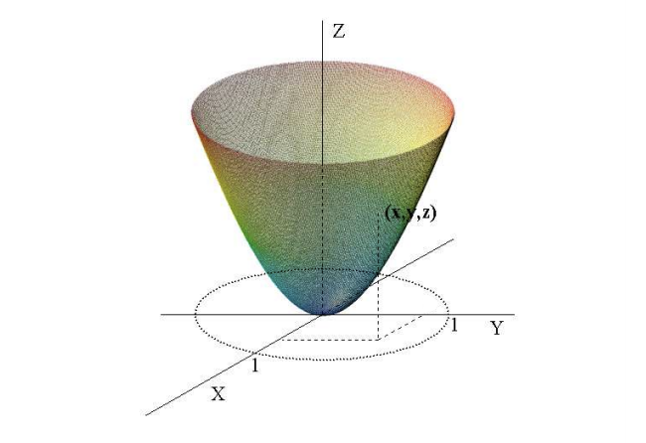
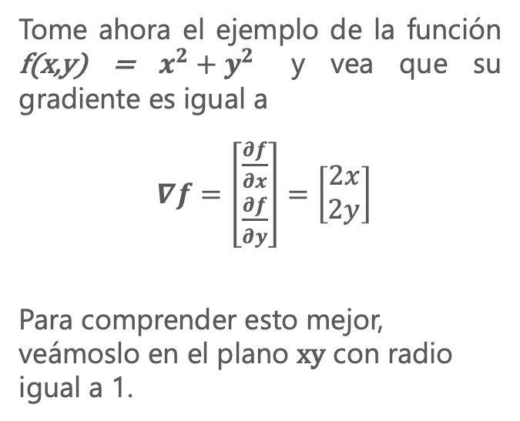
Derivada de una operación tensorial: El Gradiente
Tome ahora el ejemplo de la función f(x,y) = $x^{2}+y^{2}$ y vea que su gradiente es igual a
$∇f=\left[\begin{matrix}\frac{∂f}{∂x} \\ \frac{∂f}{∂y}\end{matrix}\right]=\left[\begin{matrix}2x \\ 2y\end{matrix}\right]$
Para comprender esto mejor, veámoslo en el plano xy con radio igual a 1.

Slide 34
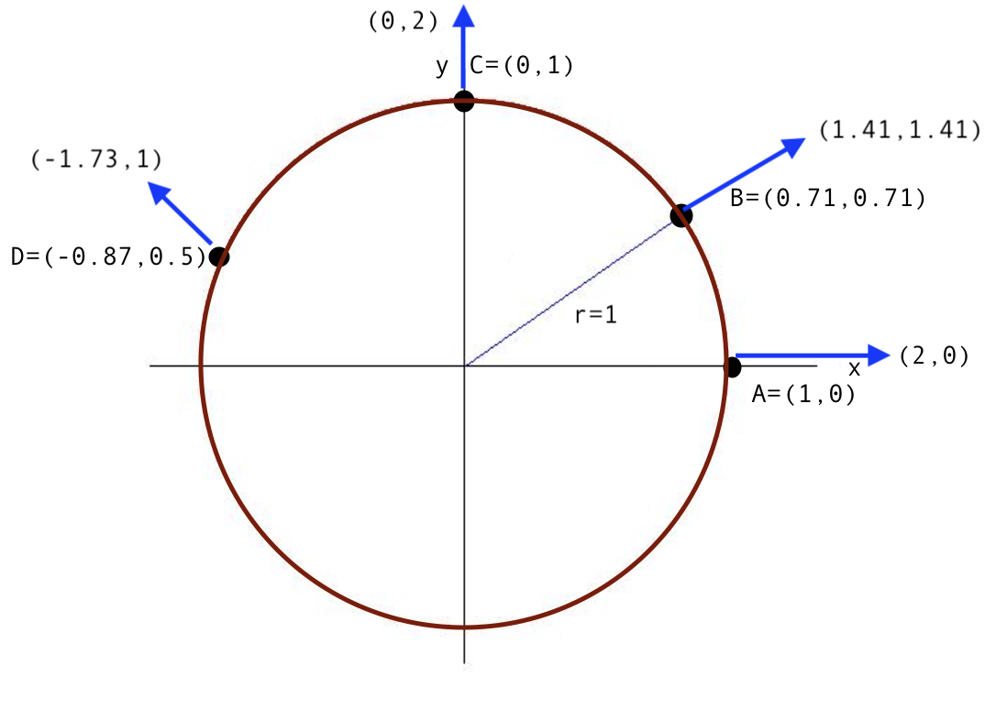
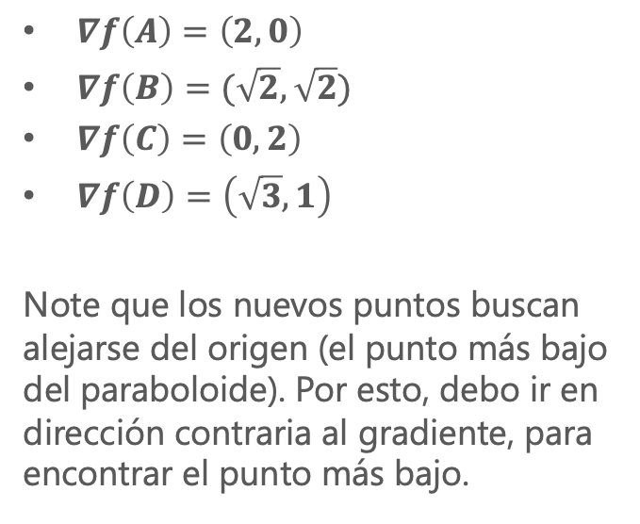
Derivada de una operación tensorial: El Gradiente
$∇f\left(A\right)=\left(2,0\right)$
$∇f\left(B\right)=(\sqrt{2},\sqrt{2})$
$∇f\left(C\right)=\left(0,2\right)$
$∇f\left(D\right)=\left(\sqrt{3},1\right)$
Note que los nuevos puntos buscan alejarse del origen (el punto más bajo del paraboloide). Por esto, debo ir en dirección contraria al gradiente, para encontrar el punto más bajo.

Slide 35
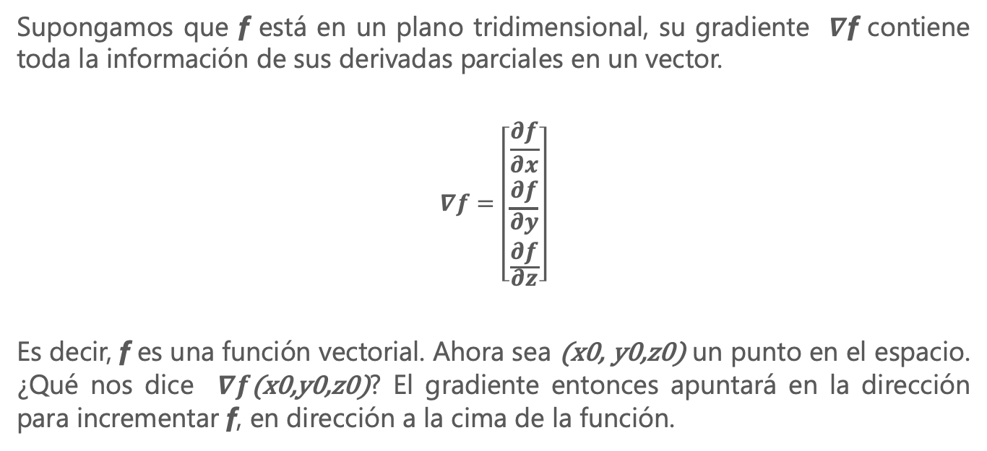
Interpretando el gradiente en tres dimensiones
Supongamos que f está en un plano tridimensional, su gradiente $∇$f contiene toda la información de sus derivadas parciales en un vector.
$$∇f=\left[\begin{matrix}\frac{∂f}{∂x} \\ \frac{∂f}{\begin{aligned}∂y \\ \frac{∂f}{∂z}\end{aligned}}\end{matrix}\right]$$
Es decir, f es una función vectorial. Ahora sea (x0, y0,z0) un punto en el espacio. ¿Qué nos dice $∇f$(x0,y0,z0)? El gradiente entonces apuntará en la dirección para incrementar f, en dirección a la cima de la función.

Slide 36
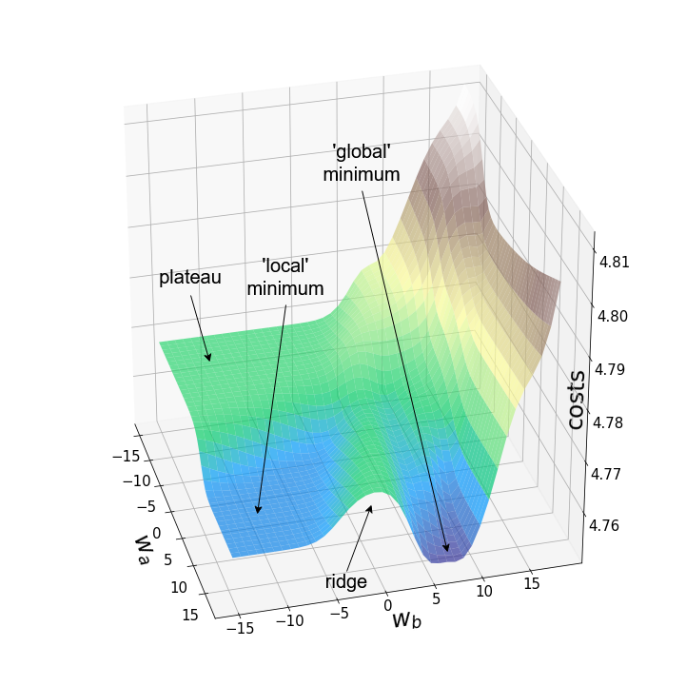
Interpretando el gradiente en tres dimensiones
epochs: Término utilizado en Machine Learning para indicar la cantidad de ciclos que el conjunto de training ha completado.

Slide 37
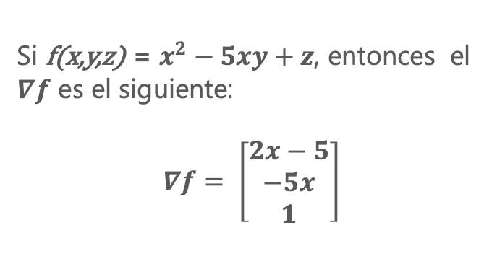
Ejemplo
Si f(x,y,z) = $x^{2}−5xy+z$, entonces el $∇f$ es el siguiente:
$$∇f= \left[\begin{matrix}2x−5 \\ −5x \\ 1\end{matrix}\right]$$

